Slide 1

第三章
微分中值定理
与导数的应用
2022年10月31日

Slide 2







第三节
第三章
函数的单调性与 曲线的凹凸性
一、函数单调性的判定法
二、曲线的凹凸性与拐点
三、小结
机动 目录 上页 下页 返回 结束

Slide 3
1
第
部分
函数单调性的判定法
机动 目录 上页 下页 返回 结束

Slide 4













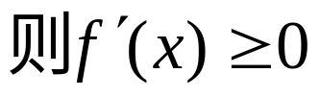

一、函数单调性的判定法
回忆函数单调性的定义
→利用导数研究函数单调性
考察函数的单调性与导数符号的关系
利用导数定义可证
定理 1. 设函数
思考：可否不用定义，利用导数的符号判定函数的单调性？
机动 目录 上页 下页 返回 结束

Slide 5
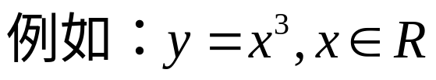
一、函数单调性的判定法
回忆函数单调性的定义
→利用导数研究函数单调性：
考察函数的单调性与导数符号的关系(画图)
定理 1. 设函数
利用导数定义可证.
思考：可否不用定义，利用导数的符号判定函数的单调性？
机动 目录 上页 下页 返回 结束

Slide 6











一、函数单调性的判定法
定理 2. 设函数
(等号仅在有限个点成立)
则 在[a,b]上单调递增
(递减) .
证: 不妨设
任取
由拉格朗日中值定理得
故
这说明 在[a,b]内单增.
注：导数在有限个点处为0时，函数也有相应的单调性。
机动 目录 上页 下页 返回 结束

Slide 7
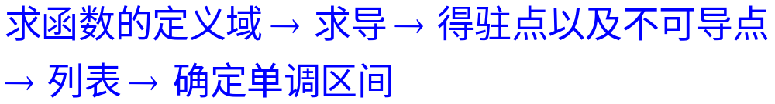
一、函数单调性的应用
1、确定函数的单调区间；
2、证明不等式；
3*、求解方程的实根个数（结合零点定理）.
说明：
单调区间的分界点为驻点或导数不存在的点，从而可用驻点以及不可导点将定义域划分为若干部分区间，再根据每个区间导数的符号得出单调性。
确定函数单调区间的一般步骤：
机动 目录 上页 下页 返回 结束

Slide 8








一、函数单调性的应用
例1
解
注意:函数的单调性是一个区间上的性质，要用导数在这一区间上的符号来判定，而不能用一点处的导数符号来判别一个区间上的单调性．
机动 目录 上页 下页 返回 结束

Slide 9

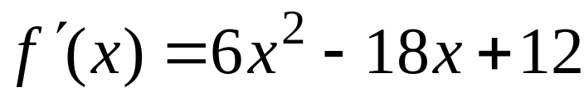


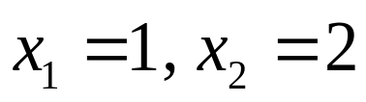










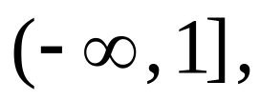

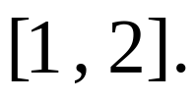
例2. 确定函数
一、函数单调性的应用
的单调区间.
解: 函数f (x)的定义域为R.
令
得驻点
故
的单增区间为
的单减区间为
机动 目录 上页 下页 返回 结束

Slide 10
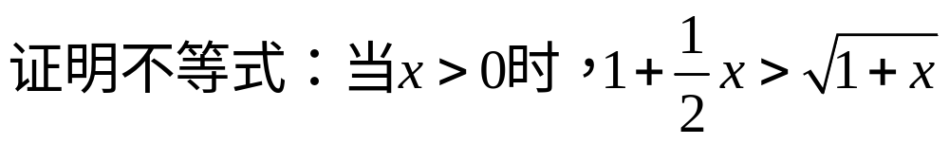
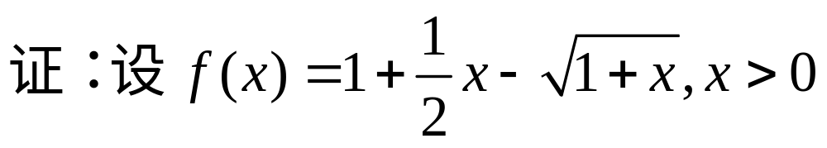
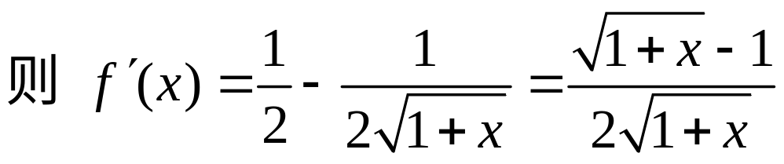
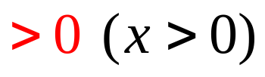


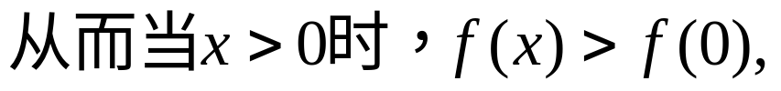

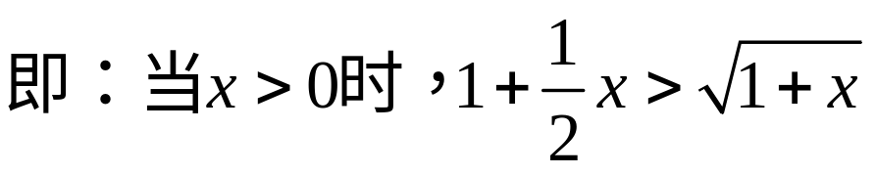



例3.
一、函数单调性的应用
利用单调性证明不等式的方法：
证明 目录 上页 下页 返回 结束

Slide 11



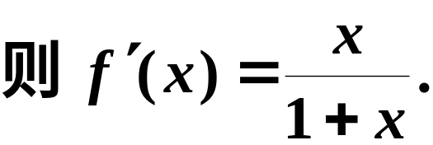






一、函数单调性的应用
注意:区间内个别点导数为零,不影响区间的单调性.
例如,
例4
证

Slide 12
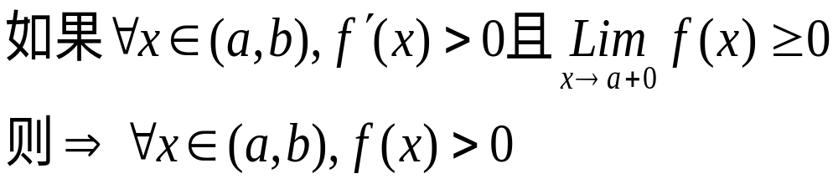

注：如果函数 f(x)在I上连续，且除某些个别点外：
如果函数 f(x)在I上不连续，则上述结论不成立！
定理
a c b
Y
o
a
x
b
X

Slide 13
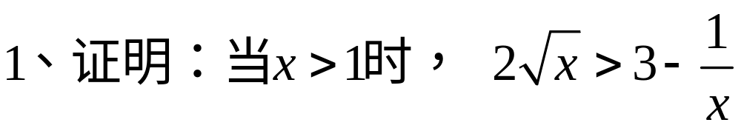

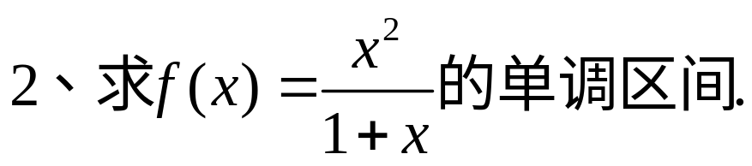
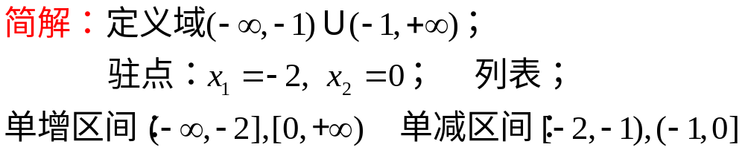
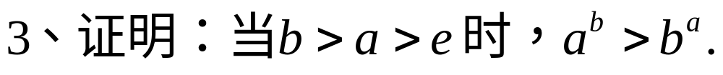
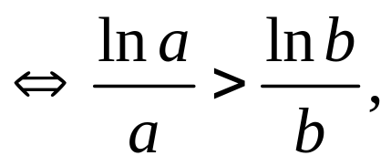
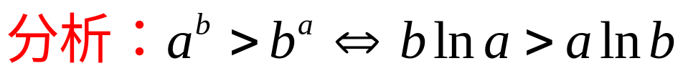
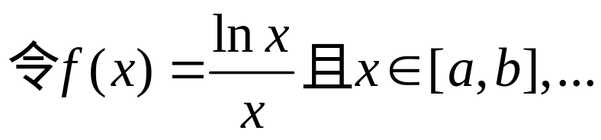
课堂练习
机动 目录 上页 下页 返回 结束

Slide 14

思考题

Slide 15
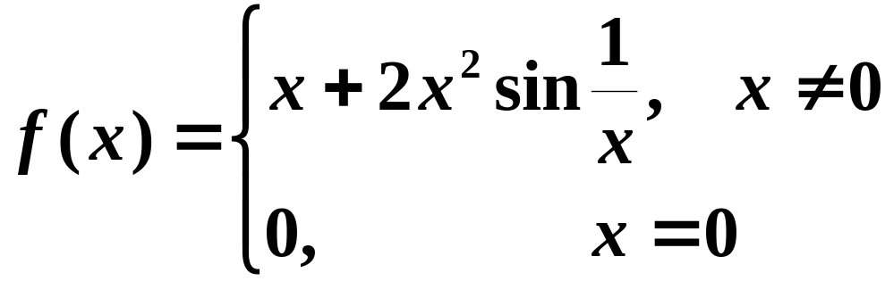
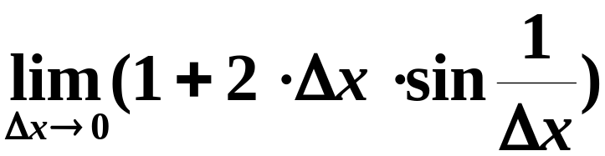


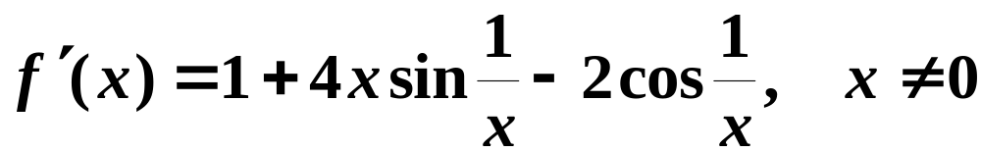
思考题解答
不能断定.
例
但

Slide 16
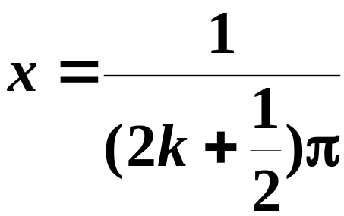
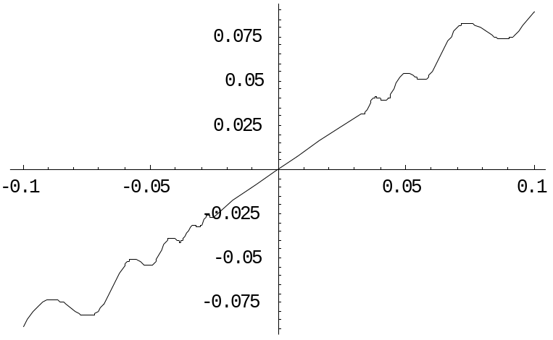
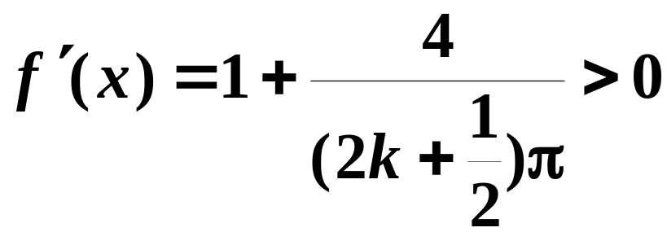
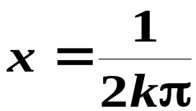




当 时，
当 时，
注意 可以任意大，故在 点的任何邻域内， 都不单调递增．

Slide 17
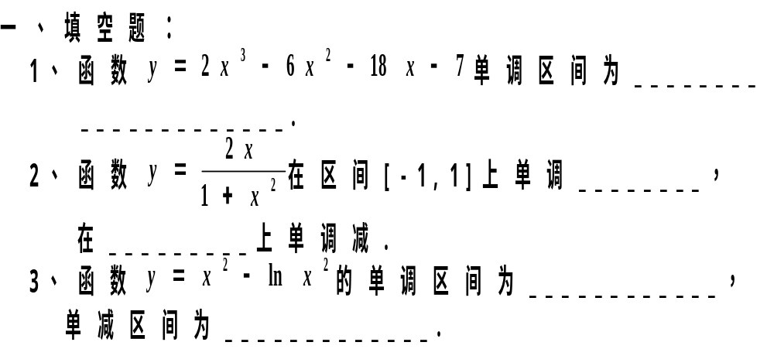
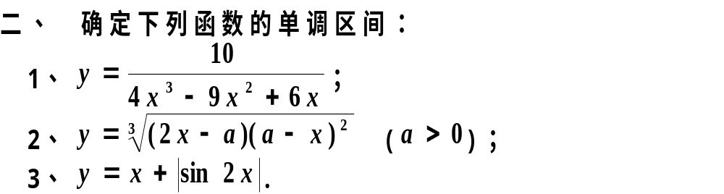
练 习 题

Slide 18
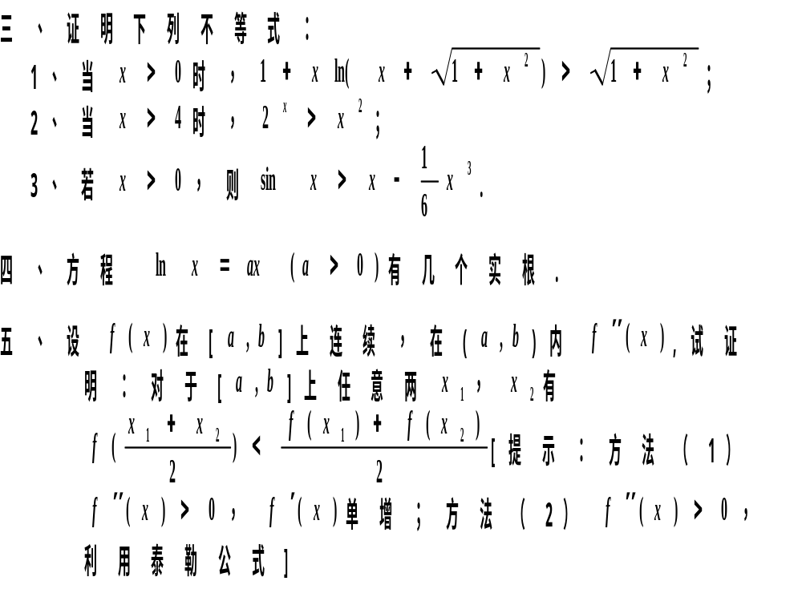

Slide 19
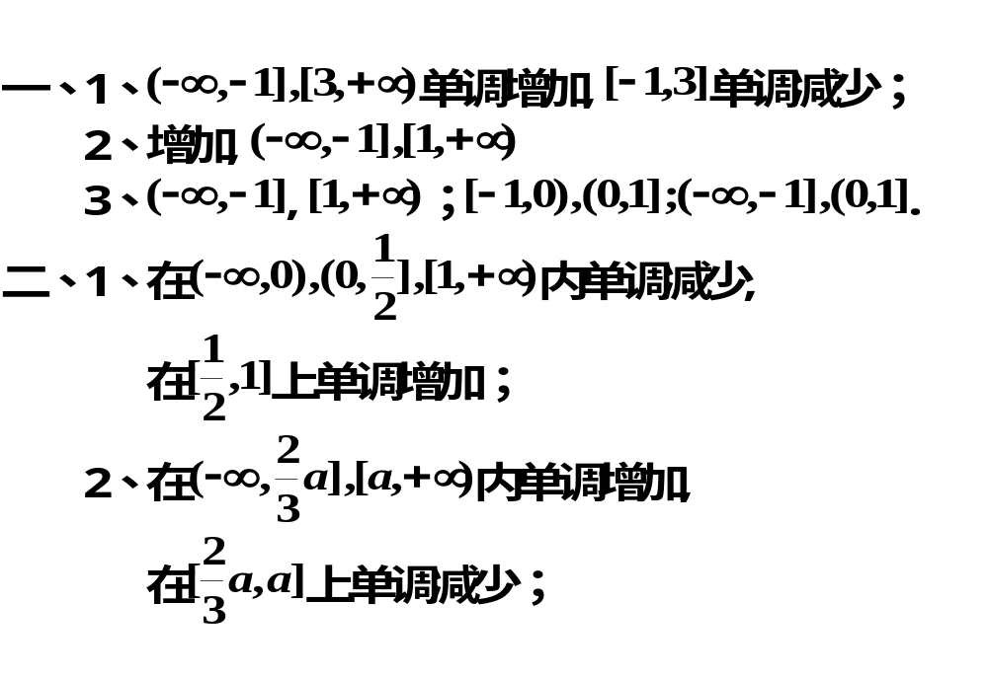
练习题答案

Slide 20
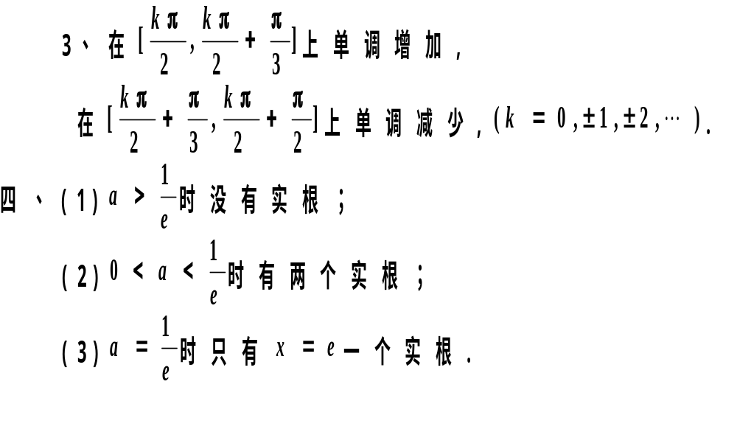

Slide 21
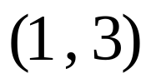

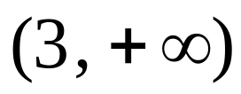


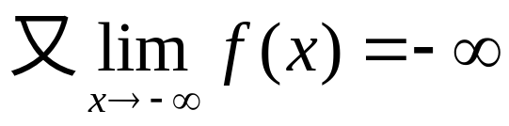
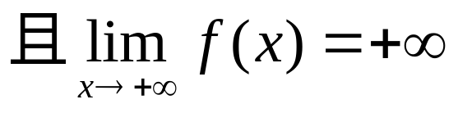
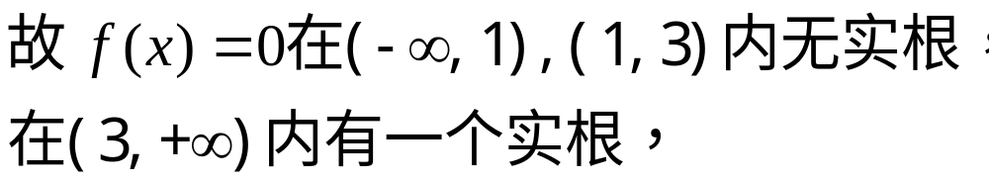

一、函数单调性的应用
机动 目录 上页 下页 返回 结束

Slide 22
2
第
部分
曲线的凹凸性与拐点
机动 目录 上页 下页 返回 结束

Slide 23








二、曲线的凹凸性与拐点
问题：同样是单增的曲线弧，由于弯曲方向不同，图形呈现出显著的区别！如何研究曲线的弯曲方向?
图形上任意弧段位
于所张弦的下方
图形上任意弧段位
于所张弦的上方
机动 目录 上页 下页 返回 结束

Slide 24


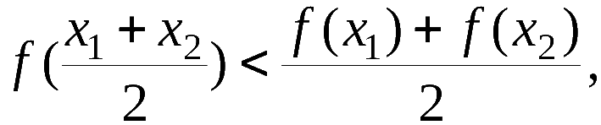


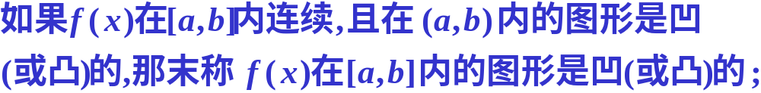
曲线凹凸的定义
二、曲线的凹凸性与拐点
定义 . 设函数
在区间 I 上连续 ,
(1) 若恒有
则称
图形是 凹 的;
(2) 若恒有
则称
图形是 凸 的 .
问：可否通过导数的符号判定曲线的凹凸性？
机动 目录 上页 下页 返回 结束

Slide 25
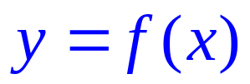





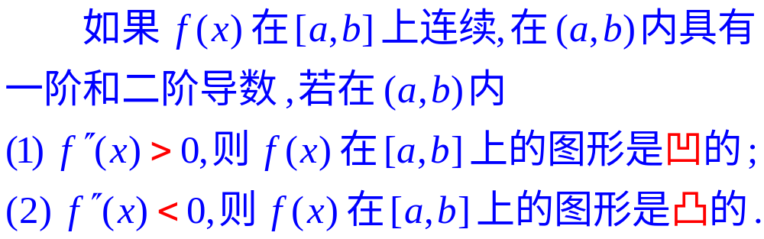
二、曲线的凹凸性与拐点
曲线凹凸的判定
定理2.(凹凸性判定定理)

Slide 26



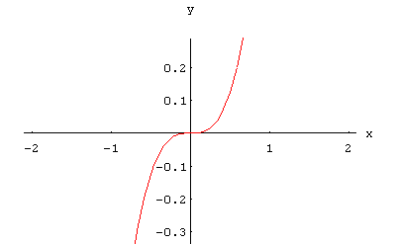






例3. 判断曲线
二、曲线的凹凸性与拐点
的凹凸性.
解
注意到,
机动 目录 上页 下页 返回 结束

Slide 27
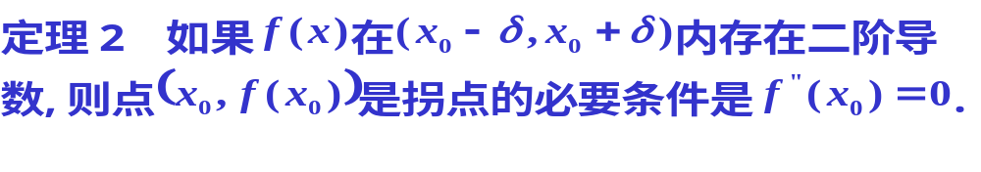

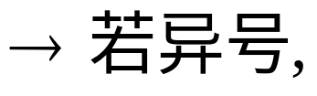
二、曲线的凹凸性与拐点
曲线的拐点及其求法
定义
连续曲线上凹弧与凸弧的分界点称为曲线的拐点 .
判定拐点 的方法:
(拐点一定在曲线上)
方法一
机动 目录 上页 下页 返回 结束

Slide 28











二、曲线的凹凸性与拐点
例.判断曲线
的凹凸性.
解:
故曲线
在
上是向上凹的.

Slide 29

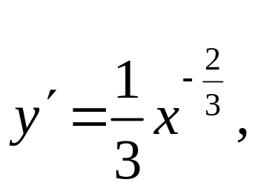
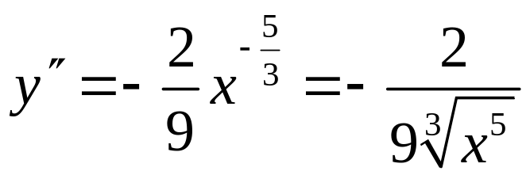
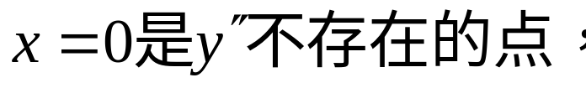











例4. 求曲线
二、曲线的凹凸性与拐点
的拐点.
解:定义域为R
不存在
凹
凸
因此点 ( 0 , 0 ) 为曲线
的拐点 .
机动 目录 上页 下页 返回 结束

Slide 30

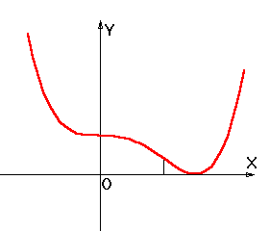
















例5. 求曲线
二、曲线的凹凸性与拐点
的凹凸区间及拐点.
解:
函数的定义域为R.
令
得
凹
凸
凹
故该曲线在
及
是凹的,
是凸 的,
点 ( 0 , 1 ) 及
均为拐点.
机动 目录 上页 下页 返回 结束

Slide 31











二、曲线的凹凸性与拐点
方法2:
例6
解
注意:
机动 目录 上页 下页 返回 结束

Slide 32








函数凹凸性的应用*：
机动 目录 上页 下页 返回 结束

Slide 33
3
第
部分
小结
机动 目录 上页 下页 返回 结束

Slide 34







三、小结
1. 可导函数单调性判别
在 I 上单调递增
在 I 上单调递减
2.曲线凹凸与拐点的判别
+
–
拐点
— 连续曲线上有切线的凹凸分界点

Slide 35
三、小结
单调性的判别是拉格朗日中值定理的重要应用.
定理中的区间换成其它有限或无限区间，结论仍然成立.
应用：利用函数的单调性可以确定某些方程实根的个数和证明不等式.
曲线的弯曲方向——凹凸性;
凹凸性的判定.
改变弯曲方向的点——拐点;
拐点的求法1, 2.

Slide 36

思考题

Slide 37





思考题解答
例

Slide 38

练 习 题

Slide 39


Slide 40

练习题答案

Slide 41


第五题图

